Slide 1


HACKEANDO
A MENTE DA IA
guia para desenvolver
prompts eficazes
Dagberto Rigue

Slide 2
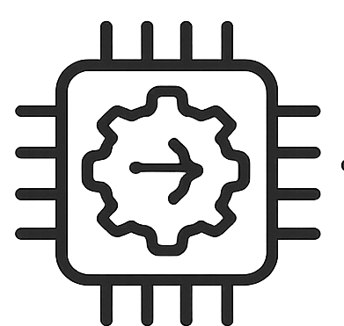

Slide 3

Hackeando a Mente da IA

Slide 4

Hackeando a Mente da IA
Dagberto Rigue

Slide 5
Hackeando a Mente da IA
Explore, experimente e otimize.
Cada prompt é uma chave para destravar o poder da IA.

Slide 6

Sumário
1. Conhecendo o Prompt .......................................................................... 6
O que é um prompt? .................................................................................... 7
A importância de um prompt bem escrito ................................................... 8
Principais aplicações de um prompt ............................................................ 9
Como os prompts transformam as interações ........................................... 10
2. Componentes de um Prompt .............................................................. 11
Instrução .................................................................................................... 12
Exemplos (zero-shot, one-shot e few-shot) ............................................... 12
Contexto ou configuração .......................................................................... 13
Restrições ou limitações ............................................................................ 13
Conteúdo principal .................................................................................... 13
Indicações e tom ........................................................................................ 14
Formato de saída ....................................................................................... 14
Conteúdo de suporte ................................................................................. 14
3. Técnicas de engenharia de prompt .......................................................15
Introdução às técnicas ............................................................................... 16
Entendendo o objetivo da prática ............................................................. 16
Adicionando sintaxe clara ...........................................................................17
Preparando nossa saída ............................................................................. 17
Solicitação de cadeia de pensamento ........................................................ 18
Especificando a estrutura de saída ............................................................ 18
Entendendo guardrails ............................................................................... 19
Aplicando instruções e repetições ............................................................. 19
Dividindo a tarefa ....................................................................................... 20
4. Técnicas Avançadas de Engenharia de Prompt ..................................... 21
Prompt Iterativo ......................................................................................... 22
Corrente de Pensamento (Chain of Thought - COT) .................................. 23
Prompt Modular ........................................................................................ 24
Técnica do “Anti-Prompt” (Evite ou Controle Respostas) ......................... 24
Prompt Iterativo ........................................................................................ 25
Estilo com Exemplos-Âncora ..................................................................... 25
Conclusão ........................................................................................ ..... 26
Agradecimentos .................................................................................... 27

Slide 7
Conhecendo o Prompt
1

Slide 8
Conhecendo o Prompt
O que é um prompt?
Um prompt é o ponto de partida de qualquer interação com um modelo de linguagem. É a pergunta, comando ou instrução que você fornece para guiar a geração da resposta.
Imagine conversar com um gênio da lâmpada. O prompt é o seu pedido — quanto mais claro e específico, maior a chance de você obter o que realmente deseja. A IA não adivinha intenções, ela interpreta instruções.
Exemplo básico:
"Liste três curiosidades sobre o espaço sideral."
Exemplo avançado:
"Como astrofísico da NASA, descreva três fenômenos espaciais pouco conhecidos, com linguagem acessível para adolescentes."
Veja como o segundo exemplo delimita o papel da IA (um astrofísico), o público-alvo (adolescentes) e a complexidade do conteúdo (acessível).

Slide 9
Conhecendo o Prompt
A importância de um prompt bem escrito
Prompts são como mapas para a IA: um bom mapa leva você ao destino certo. Quando mal escritos, os prompts podem gerar respostas genéricas, vagas ou completamente fora do esperado.
Exemplo fraco:
"Fale sobre planetas.
"Exemplo eficaz:
"Liste os cinco planetas mais próximos do Sol,
com seus respectivos tamanhos em diâmetro e atmosferas predominantes.
"Dica:
Evite generalizações;
Use verbos de ação claros (liste, explique, compare, descreva) e;
adicione detalhes contextuais sempre que possível.

Slide 10
Conhecendo o Prompt
Principais aplicações de um prompt
A mágica dos modelos generativos está na sua adaptabilidade. Um mesmo modelo pode assumir diferentes papéis — escritor, cientista, advogado, terapeuta — dependendo de como você o instrui.
Exemplos de transformação:
"Atue como um redator publicitário e crie um slogan para um aplicativo de leitura."
"Finja ser um historiador medieval. Relate como eram as batalhas entre vikings e saxões."
"Você é um professor de física explicando relatividade a alunos do ensino médio. Use analogias."
Essas transformações são possíveis apenas com bons prompts. É como girar um seletor de personalidades dentro do cérebro da IA.

Slide 11
Conhecendo o Prompt
Como os prompts transformam as interações
Os prompts são a base de tarefas práticas em diversas áreas. Veja algumas aplicações:
Criação de conteúdo
"Crie um post para redes sociais explicando o que é burnout."
Aprendizado e explicações
"Explique o conceito de entropia como se estivesse falando com uma criança de 8 anos."
Resumo e interpretação de texto
"Resuma o seguinte texto em até cinco linhas, destacando os argumentos principais."
Geração de código
"Escreva uma função JavaScript que detecta se um número é primo."
Tradução contextualizada
"Traduza o texto abaixo para o francês, mantendo o tom informal e jovem."
Atendimento automatizado
"Simule um chatbot de suporte técnico para uma empresa de internet. Responda de forma educada e resolutiva."
Geração de ideias
"Sugira cinco ideias de nome para um app de produtividade com foco em minimalismo."
Quanto mais claro o seu objetivo, melhor será o resultado — e isso depende diretamente da qualidade do seu prompt.

Slide 12
Componentes de um Prompt
2

Slide 13
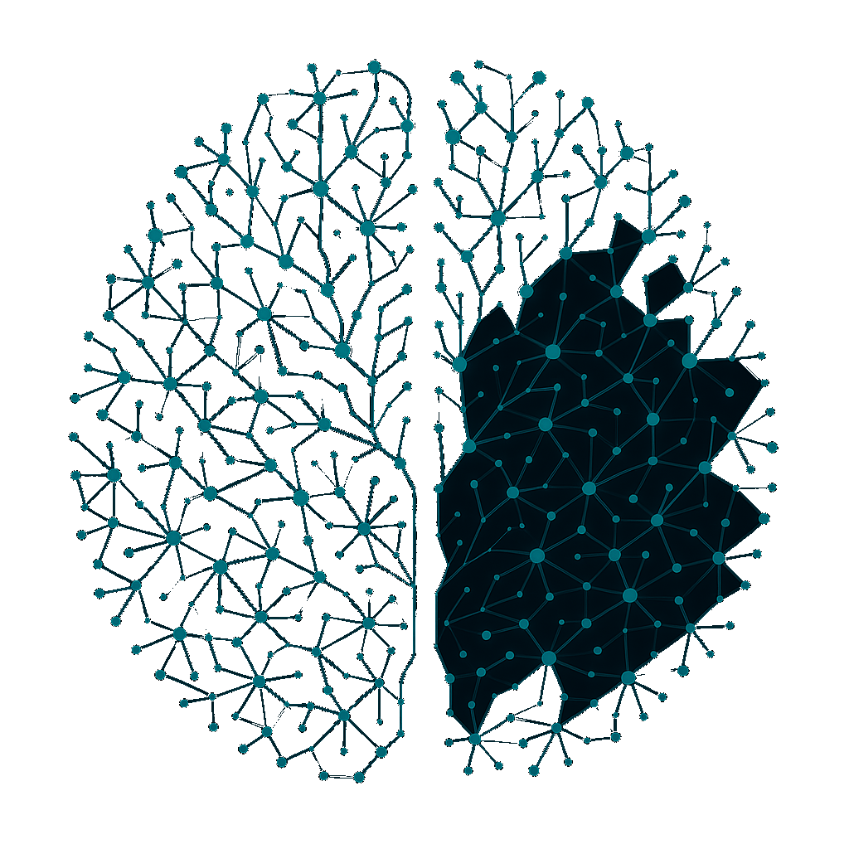


Componentes de um Prompt
Um prompt eficaz vai além de uma pergunta simples. Ele é construído como um quebra-cabeça, combinando elementos para moldar a resposta ideal. Cada componente tem um papel estratégico.
Vejamos cada um deles:
Instrução
A base de todo prompt. A instrução define o que a IA deve fazer. Por exemplo: "Resuma o artigo abaixo"
Exemplos
(zero-shot, one-shot e few-shot)
Zero-shot: sem exemplos — o modelo age apenas com base na instrução. Por exemplo: "Traduza para o francês: 'A curiosidade move o conhecimento.'"
One-shot: um exemplo para guiar o padrão. Por exemplo: "Exemplo: 'Olá, tudo bem?' → 'Bonjour, ça va?' Traduza: 'A curiosidade move o conhecimento.'"
Few-shot: múltiplos exemplos. Ideal para respostas complexas.
Exemplo: "Traduza para o francês:
'Olá, tudo bem?' → 'Bonjour, ça va?'
'O céu está limpo.' → 'Le ciel est dégagé.'
'A curiosidade move o conhecimento.' → "

Slide 14



Componentes de um Prompt
Contexto ou configuração
Adicione o papel da IA, o público-alvo ou a situação em que ela está inserida. Exemplo: "Você é um professor explicando o que é inflação para jovens de 15 anos."
Restrições ou limitações
Defina o que deve ser evitado ou controlado na resposta. Exemplo: "Liste apenas alimentos com menos de 100 calorias. Não inclua bebidas."
Conteúdo principal
O material de entrada: pode ser um texto, número, código ou pergunta. Ele é o insumo para a geração. Exemplo: "Com base no texto abaixo, extraia os três principais argumentos a favor da energia solar."

Slide 15



Componentes de um Prompt
Indicações e tom
Oriente o estilo, humor ou normalidade da resposta.
Exemplo: "Explique o que é inteligência artificial com um tom descontraído e divertido."
Formato de saída
Diga como a resposta deve ser organizada: lista, tabela, markdown, código, JSON, etc. Exemplo: "Crie uma lista numerada com os passos para meditar."
Conteúdo de suporte
Adicione materiais extras para embasar a resposta: trechos de texto, links, dados, instruções anteriores.
Exemplo: "Com base no texto a seguir, escreva uma introdução de artigo científico com linguagem acadêmica."
Cada componente é como um botão de ajuste na interface mental da IA. Quanto mais você domina a composição de um prompt, mais precisas e criativas se tornam as suas interações.

Slide 16
Técnicas de engenharia de prompt
3

Slide 17
Técnicas de Engenharia de Prompt
Agora que você entende o que é um prompt e seus componentes, chegou a hora de explorar as estratégias para criar interações ainda mais poderosas com a IA. A engenharia de prompts é a arte de moldar instruções para extrair o melhor desempenho possível dos modelos.
Introdução às técnicas
As técnicas de engenharia de prompt são métodos usados para estruturar, refinar e controlar a resposta gerada por um modelo. Ao aplicá-las, você transforma a IA em uma ferramenta moldável com precisão cirúrgica.
Entendendo o objetivo da prática
Mais do que simplesmente fazer perguntas, a engenharia de prompt busca gerar respostas:
mais precisas
mais criativas
mais alinhadas ao contexto
mais úteis para uma aplicação real
Meta: Tornar a IA uma extensão do seu raciocínio — não um oráculo aleatório.

Slide 18

Técnicas de Engenharia de Prompt
Adicionando sintaxe clara
Organize o prompt com orientações objetivas colocadas no início para maior clareza. Evite ambiguidade. Prefira frases bem pontuadas, com conectores e estrutura lógica.
Exemplo:
Ruim: "Explique IA adolescente."
Melhor: "Explique o que é inteligência artificial de forma acessível para adolescentes."
Preparando nossa saída
Antecipar e definir como será o formato da resposta ajuda na integração com sistemas ou leitura posterior.
Exemplo em JSON:
"Responda no formato JSON:
{ "titulo": "", "descricao": "", "etapas": ["", "", ""] }"

Slide 19


Técnicas de Engenharia de Prompt
Solicitação de cadeia de pensamento
(Chain of Thought Prompting)
Essa técnica força o modelo a explicar o raciocínio antes de apresentar uma resposta final.
Exemplo:
"Explique passo a passo como você chegou à resposta: Qual é a raiz quadrada de 144?"
Esse método é ótimo para lógica, matemática ou qualquer decisão baseada em etapas.
Especificando a estrutura de saída
Use marcações específicas, listas numeradas, colunas ou parágrafos delimitados.
Exemplo:
"Crie uma tabela com três colunas: país | PIB | população. Liste cinco países."

Slide 20


Técnicas de Engenharia de Prompt
Entendendo guardrails
Guardrails são instruções que limitam a resposta, para evitar conteúdos indesejados ou fora do escopo.
Exemplo:
"Liste cinco benefícios da energia solar. Não inclua desvantagens. Seja objetivo."
Eles funcionam como cercas mentais para a IA.
Aplicando instruções e repetições
A repetição pode reforçar a instrução, principalmente em tarefas sensíveis como formatação de saída ou uso de linguagem.
Exemplo:
"Escreva um resumo técnico. Lembre-se: o texto deve ser técnico. Mantenha um vocabulário técnico."
Isso reforça a intenção e reduz desvios.

Slide 21

Técnicas de Engenharia de Prompt
Dividindo a tarefa
Dividir uma tarefa em subtarefas permite maior controle e qualidade.
Exemplo:
Prompt 1: "Liste os principais tópicos sobre inteligência artificial."
Prompt 2: "Agora, para cada tópico listado, crie uma explicação simples com exemplos."

Slide 22
4
Técnicas Avançadas de Engenharia de Prompt

Slide 23
Técnicas Avançadas de Engenharia de Prompt
Se os primeiros capítulos foram como aprender a usar as técnicas básicas com um pincel, agora é hora de descobrir as técnicas de um verdadeiro artista da interação com IA.
Vamos explorar estratégias que tornam prompts não apenas eficazes, mas inteligentes.
Prompt Iterativo
Às vezes, um único prompt não basta. Prompts iterativos são como um diálogo: você fornece uma primeira instrução e, com base na resposta, ajusta ou refina os pedidos.
Exemplo prático:
Primeiro prompt: “Escreva uma introdução de artigo sobre sustentabilidade ambiental.”
Segundo prompt: “Agora reescreva essa introdução com um tom mais persuasivo, voltado para jovens universitários.”
Essa abordagem é útil quando buscamos polimento, variações ou diferentes estilos com base em uma versão inicial.

Slide 24
Técnicas Avançadas de Engenharia de Prompt
Corrente de Pensamento (Chain of Thought - COT)
Uma das técnicas mais poderosas para obter respostas mais racionais ou estruturadas da IA é incentivar o modelo a pensar em etapas.
Exemplo simples:
Prompt fraco: “Quantos anos alguém que nasceu em 1990 tem hoje?”
Prompt com COT: “Alguém nasceu em 1990. Primeiro, identifique o ano atual. Depois, subtraia o ano de nascimento. Por fim, diga a idade da pessoa.”
A IA segue esse "roteiro mental", levando a uma resposta mais confiável, especialmente em tarefas de lógica ou raciocínio matemático.
A Solicitação de Cadeia de Pensamento e Corrente de Pensamento referem-se ao mesmo conceito (Chain of Thought Prompting) , mas com nuances de uso dependendo do contexto.
Ambos fazem parte da mesma ideia de incentivar modelos a pensar em etapas para melhorar a precisão e explicabilidade das respostas, porém a Solicitação de Cadeia de Pensamento é a estratégia de instruir o modelo a explicar seus passos de raciocínio antes de dar uma resposta final. Já Corrente de Pensamento refere-se ao resultado da aplicação da técnica: uma sequência de raciocínios encadeados.

Slide 25
Técnicas Avançadas de Engenharia de Prompt
Prompt Modular
Que tal montar seu prompt em partes, como blocos LEGO? Essa técnica é útil em automações ou quando você deseja reutilizar pedaços de instruções em contextos diferentes.
Estrutura:
Bloco 1: Papel da IA → "Você é um consultor de negócios..."
Bloco 2: Tarefa → "...analise o seguinte plano de marketing..."
Bloco 3: Formato → "...e forneça sugestões em uma tabela com colunas 'Ponto forte', 'Melhoria sugerida'."
Separando os blocos, você pode gerar combinações diferentes rapidamente — ideal para quem trabalha com APIs ou desenvolvimento de aplicativos com IA.
Técnica do “Anti-Prompt” (Evite ou Controle Respostas)
Às vezes, o segredo está em dizer o que não fazer.
Exemplo:
“Escreva um resumo do texto a seguir. Evite repetir frases literais. Não mencione datas específicas. Use no máximo 100 palavras.”
Esse tipo de prompt ajuda a reduzir redundâncias, controlar o comprimento ou filtrar conteúdos indesejados.

Slide 26
Técnicas Avançadas de Engenharia de Prompt
Prompt Iterativo
Às vezes, um único prompt não basta. Prompts iterativos são como um diálogo: você fornece uma primeira instrução e, com base na resposta, ajusta ou refina os pedidos.
Exemplo prático:
Primeiro prompt: “Escreva uma introdução de artigo sobre sustentabilidade ambiental.”
Segundo prompt: “Agora reescreva essa introdução com um tom mais persuasivo, voltado para jovens universitários.”
Essa abordagem é útil quando buscamos polimento, variações ou diferentes estilos com base em uma versão inicial.
Estilo com Exemplos-Âncora
Quer uma resposta em um estilo específico? Forneça um exemplo de referência, e a IA tentará imitá-lo.
Prompt:
“Baseie-se no estilo deste texto:
'A tecnologia está mudando o mundo, e nós somos os protagonistas dessa revolução.'
Agora escreva um parágrafo sobre educação digital, usando o mesmo tom inspirador e direto.”
Essa é uma forma de ensinar a “voz” que você quer.

Slide 27
Conclusão
Modelos de inteligência artificial são aliados poderosos na criação de conteúdo, resolução de problemas e automação de tarefas.
Com os prompts certos, eles se tornam verdadeiros parceiros criativos, capazes de ampliar nossas ideias, acelerar processos e transformar a forma como interagimos com a informação.
Mais do que ferramentas, são extensões do nosso pensamento.

Slide 28
Agradecimentos
Obrigado por ler até aqui!
Este ebook foi desenvolvido utilizando diversas das técnicas apresentadas ao longo do conteúdo. A geração de texto foi realizada com o apoio da inteligência artificial, enquanto a curadoria, direção criativa e diagramação ficaram a cargo de um humano. O resultado é, em si, uma demonstração prática da eficácia desses métodos. Espero que ele tenha sido útil e inspirador para você!
Autor: Dagberto Rigue
Linkedin | Github

